Slide 1
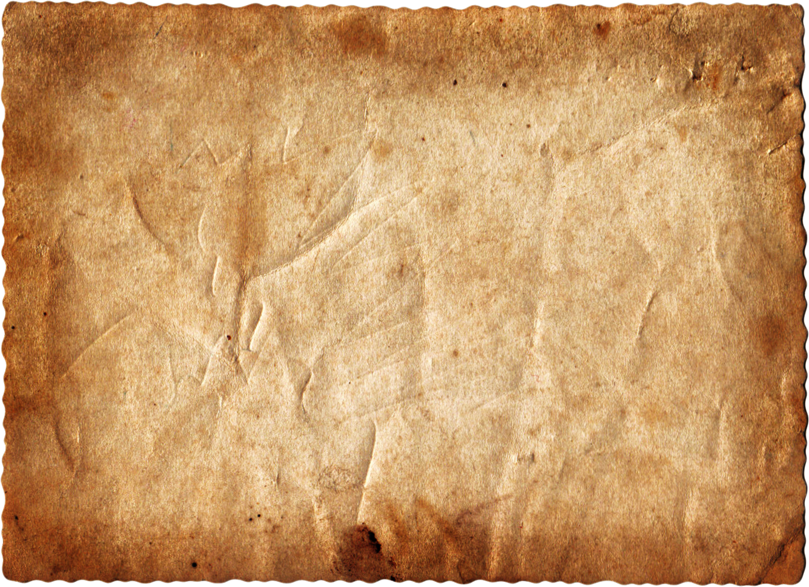

by
Patrick, Dominik, Mareen und Max
Meilenstein III

Slide 2
Gliederung:
Was wir geschafft haben
Was wir noch machen wollten
Wer was gemacht hat
Wie wir uns organisiert haben
Warum es nicht geklappt hat
Live Demo
Was wir bis zum nächsten Meilenstein machen wollen

Slide 3
Was wir geschafft haben:
Implementierung:
    Minimap
    Hotkey-Steuerung
    KI:
      Automatisches spawnen von Gegnern und eigenen Kreaturen
      Gegner-Kreaturen-Erkennung und Kreaturen-Gegner-Erkennung
      Gegner bewegen sich auf das HQ zu
      Idlen der Kreaturen

Slide 4
Was wir geschafft haben:
Implementierung:
    Händisches ...
      abbauen von Wänden
      aufziehen, mergen und löschen von Räumen
      platzieren von Nestern

Slide 5
Was wir geschafft haben:
Modelle und Animation:
    Gebäude:
      HQ
      Entrance
    Kreaturen:
      Minions (Animation)
      Ameisen
      Und noch ein paar unfertige Modelle ;-)

Slide 6
Was wir noch machen wollten:
Ein funktionierendes Spiel:
    Vollständige und funktionsfähige GUI
    KI für die Minions
    Auswahl und Bau mehrerer, anderer Gebäude
    Einheitensteuerung über mehrere Einheitenarten
    „Blancing“

Slide 7
Wer was gemacht hat:
    Patrick:
      Kreature- und Gegner-KI sowie die Job-Verwaltung der Minions
      Überarbeitung des Map-Generators
    Dominik:
      Hotkey-Steuerung
      Bausystem und Spawn-Verwaltung
    Max:
      Modellierung der Minions und Ameisen
      Einbinden einer Animation-Model-Klasse
      Redmine
    Mareen:
      Minimap

Slide 8
Wie wir uns organisiert haben:
Mehrere, wöchentliche Treffen:
    Für (sehr) produktive Arbeitsstunden
Skype und E-Mail:
    Zur Kommunikation von kleinen, schnellen Änderungen mit hoher Priorität, z.B. Anpassung eines Models
Und endlich auch Redmine !

Slide 9
Warum es nicht geklappt hat:
Technische Schwierigkeiten:
    Unsaubere Speicherverwaltung der Spielobjekte
    Häufige Logik-Fehler in der KI
    Fehlerhafte Animation und das Abspiel des falschen Clips
Sonstiges:
    Komplettausfall des Redmine-Servers

Slide 10
Was wir bis zum nächsten Meilenstein machen
wollen:
Interner Meilenstein IV (26.07):
    Balancing!
    Komplettieren der Minions-KI
    Einbinden des HQ- und Entrance-Model
    Mehrere Räume, wie z.B eine Farm, eine Bibliothek usw.
    Noch mehr Modelle, Gebäude und Animation :-)
    Irgendwann dann auch mal Licht, Schatten usw.

Slide 11
Vielen Dank für eure
Aufmerksamkeit

